Slide 1
RESUMEN UT 1
Procesos jurídicos, instituciones y normas compatibles con los DDHH
El Estado de derecho es el mecanismo de aplicación de los DDHH.
ESTADO DE DERECHO
Son parte de la naturaleza humana, de todos los seres humanos, no se pueden quitar y no se deben transgredir.
Protegen la libertad, la vida, la integridad, la seguridad jurídica, la propiedad y la dignidad .
Existe una declaración universal de DDHH.
Los Derechos Humanos son una evolución de la sociedad, que nacen hace más de 2.500 años y que culminan, con un documento formal, recién en el siglo pasado.
LOS DERECHOS
HUMANOS

Slide 2
RESUMEN UT 1
En el ámbito internacional se han desarrollado bases jurídicas para la protección de los DD.HH.
Estas bases jurídicas, para Chile, son en el contexto mundial (NN.UU.) como en el contexto americano. (O.E.A.).
Chile también ha debido ajustar su normativa interna, para poder cumplir con las exigencia internacionales sobre derechos Humanos.
BASES JURÍDICAS
INSTRUMENTOS JURÍDICOS
Sistemas Universal y Sistema americano de DD.HH.
Corte Penal Internacional.
CIDH
Sistema nacional (tribunales, INDH, Ministerio de Justicia, Contraloría, Fiscalía, etc)

Slide 3
RESUMEN UT 1
Derechos que pueden ser suspendidos y aquellos que no (ius cogens).
Principio pro homine donde se debe aplicar la norma que favorezca a la persona.
Existen obligaciones sobre los DD.HH. (respeto, prevención, reparación y promoción)
Chile, dentro de la normativa que los organismos internacionales de DD.HH. regulan, ha suscritos tratados sobre DD.HH. tales como:
Prevención de la tortura
Erradicación de la violencia contra la mujer
Protección de los pueblos indígenas
Protección de los niños
Diversidad sexual
REGÍMENES
JURÍDICOS

Slide 4
UT 1: DERECHOS HUMANOS
UT 2: DERECHO PENAL EN DERECHOS HUMANOS Y ROL DE LAS FFAA
UT 3: ENFOQUE DE GÉNERO
A. DERECHO PENAL EN DD.HH.
Jurisdicción penal internacional en DD.HH.
Jurisdicción penal nacional en DD.HH.
Responsabilidad penal individual y superior de mando.
Crímenes de Lesa Humanidad.
Crímenes de Guerra.
Crímenes de Genocidio.
B. ROL DE LAS FF.AA. EN EL RESPETO, PROMOCIÓN Y PROTECCIÓN DE LOS DD.HH.
FF.AA Y DD.HH en la perspectiva histórica, internacional y nacional.
Rol de las FF.AA. en Estado de Excepción Constitucional.
Uso legítimo de la fuerza.
Los DD.HH. al interior de las FF.AA.
Caso Suarez – la tortura.

Slide 5
UT 1: DERECHOS HUMANOS
UT 2: DERECHO PENAL EN DERECHOS HUMANOS Y ROL DE LAS FFAA
UT 3: ENFOQUE DE GÉNERO
A. DERECHO PENAL EN DD.HH.
1. Jurisdicción penal internacional en DD.HH.
El Estatuto de Roma de la Corte Penal Internacional (C.P.I.)
1.-La Corte será una institución permanente, estará facultada para ejercer su jurisdicción sobre personas respecto de los crímenes más graves de trascendencia internacional y tendrá carácter complementario de las jurisdicciones penales nacionales.

Slide 6
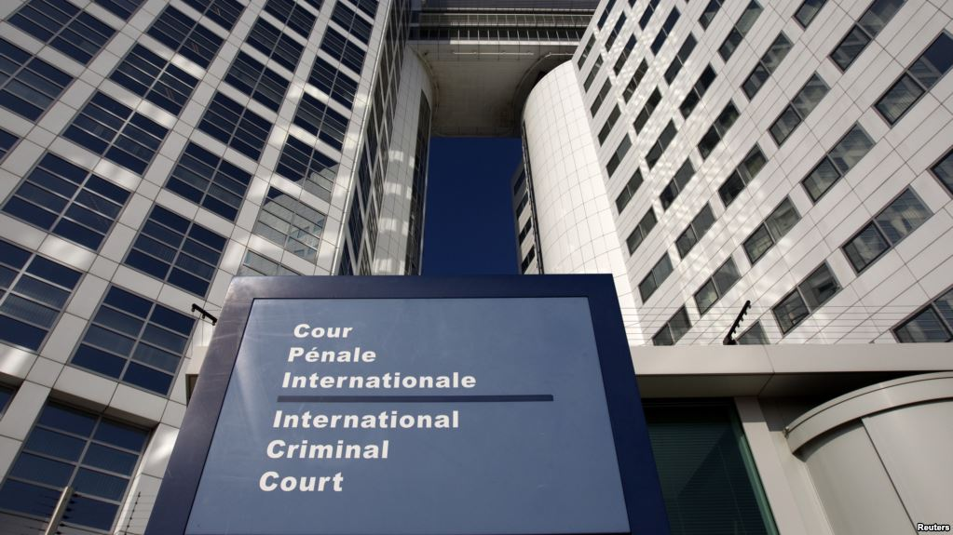
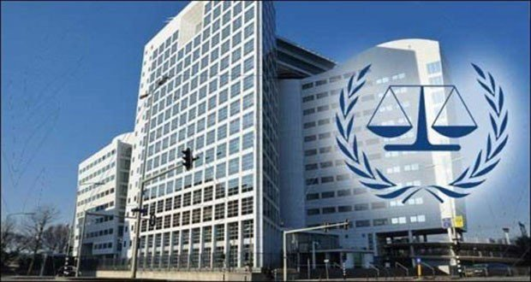
UT 1: DERECHOS HUMANOS
UT 2: DERECHO PENAL EN DERECHOS HUMANOS Y ROL DE LAS FFAA
UT 3: ENFOQUE DE GÉNERO
A. DERECHO PENAL EN DD.HH.
1. Jurisdicción penal internacional en DD.HH.
Estatuto de Roma de la Corte Penal Internacional (C.P.I.)
2.- La Corte estará vinculada con las Naciones Unidas pero tiene personalidad jurídica internacional. Tendrá su sede en Holanda – La Haya.
No confundir con la Corte Internacional de Justicia.

Slide 7
UT 1: DERECHOS HUMANOS
UT 2: DERECHO PENAL EN DERECHOS HUMANOS Y ROL DE LAS FFAA
UT 3: ENFOQUE DE GÉNERO
Video 1
4 : 06

Slide 8
UT 1: DERECHOS HUMANOS
UT 2: DERECHO PENAL EN DERECHOS HUMANOS Y ROL DE LAS FFAA
UT 3: ENFOQUE DE GÉNERO
A. DERECHO PENAL EN DD.HH.
1. Jurisdicción penal internacional en DD.HH.
Estatuto de Roma de la Corte Penal Internacional (C.P.I.)
Crímenes de la competencia de la Corte
La Corte tendrá competencia, de conformidad con el presente Estatuto, respecto de los siguientes crímenes:
a) El crimen de genocidio
b) Los crímenes de lesa humanidad
c) Los crímenes de guerra o de agresión.

Slide 9
UT 1: DERECHOS HUMANOS
UT 2: DERECHO PENAL EN DERECHOS HUMANOS Y ROL DE LAS FFAA
UT 3: ENFOQUE DE GÉNERO
A. DERECHO PENAL EN DD.HH.
1. Jurisdicción penal internacional en DD.HH.
Estatuto de Roma de la Corte Penal Internacional (C.P.I.)
Ejercicio de la competencia
La Corte podrá ejercer su competencia respecto de cualquiera de los crímenes a que se refiere el artículo 5 de conformidad con las disposiciones del presente Estatuto si:
a) Un Estado Parte remite al Fiscal, de conformidad con el artículo 14, una situación en que parezca haberse cometido uno o varios de esos crímenes.

Slide 10
UT 1: DERECHOS HUMANOS
UT 2: DERECHO PENAL EN DERECHOS HUMANOS Y ROL DE LAS FFAA
UT 3: ENFOQUE DE GÉNERO
A. DERECHO PENAL EN DD.HH.
1. Jurisdicción penal internacional en DD.HH.
Estatuto de Roma de la Corte Penal Internacional (C.P.I.)
Ejercicio de la competencia
b) El Consejo de Seguridad, actuando con arreglo a lo dispuesto en el Capítulo VII de la Carta de las Naciones Unidas, remite al Fiscal una
situación en que parezca haberse cometido uno o varios de esos crímenes.
c) El Fiscal ha iniciado una investigación respecto de un crimen de ese
tipo de conformidad con lo dispuesto en el artículo 15.

Slide 11
UT 1: DERECHOS HUMANOS
UT 2: DERECHO PENAL EN DERECHOS HUMANOS Y ROL DE LAS FFAA
UT 3: ENFOQUE DE GÉNERO
Video 2
6:38

Slide 12
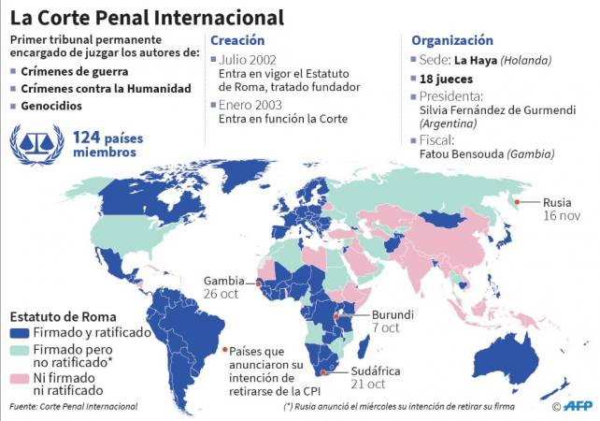
UT 1: DERECHOS HUMANOS
UT 2: DERECHO PENAL EN DERECHOS HUMANOS Y ROL DE LAS FFAA
UT 3: ENFOQUE DE GÉNERO
Estatuto de Roma de la Corte Penal Internacional (C.P.I.)

Slide 13
UT 1: DERECHOS HUMANOS
UT 2: DERECHO PENAL EN DERECHOS HUMANOS Y ROL DE LAS FFAA
UT 3: ENFOQUE DE GÉNERO
Video 3
6 : 49

Slide 14
UT 1: DERECHOS HUMANOS
UT 2: DERECHO PENAL EN DERECHOS HUMANOS Y ROL DE LAS FFAA
UT 3: ENFOQUE DE GÉNERO
A. DERECHO PENAL EN DD.HH.
1. Jurisdicción penal internacional en DD.HH.
Sistema Interamericano de DDHH
La Convención Americana, también llamada Pacto de San José de Costa Rica es un tratado internacional que prevé derechos y libertades que tienen que ser respetados por los Estados Partes. Es la piedra angular de todo el Sistema.
El Sistema Interamericano de Derechos Humanos está compuesto por:
Esta Comisión es un órgano “político” que prevé la observancia de los DD.HH.
Comisión Interamericana de Derechos Humanos (CIDH).
Corte Interamericana de Derechos Humanos (Corte IDH).

Slide 15
UT 1: DERECHOS HUMANOS
UT 2: DERECHO PENAL EN DERECHOS HUMANOS Y ROL DE LAS FFAA
UT 3: ENFOQUE DE GÉNERO
A. DERECHO PENAL EN DD.HH.
1. Jurisdicción penal internacional en DD.HH.
Sistema Interamericano de DDHH
¿ Qué es la Corte Interamericana de Derechos Humanos (Corte IDH) ?
Es una institución judicial autónoma cuyo objetivo es aplicar e interpretar la Convención Americana.
Actúa como un tribunal, cuando en algún país se han agotado los procesos judiciales, y una persona considera que la justicia no ha actuado correctamente o ha vulnerado sus DD.HH.
Son veinte los Estados que han reconocido la competencia contenciosa de la Corte, a decir: Argentina, Barbados, Bolivia, Brasil, Chile, Colombia, Costa Rica, Ecuador, El Salvador, Guatemala, Haití, Honduras, México, Nicaragua, Panamá, Paraguay, Perú, República Dominicana, Surinam y Uruguay.

Slide 16
UT 1: DERECHOS HUMANOS
UT 2: DERECHO PENAL EN DERECHOS HUMANOS Y ROL DE LAS FFAA
UT 3: ENFOQUE DE GÉNERO
Video 4
3:27

Slide 17

UT 1: DERECHOS HUMANOS
UT 2: DERECHO PENAL EN DERECHOS HUMANOS Y ROL DE LAS FFAA
UT 3: ENFOQUE DE GÉNERO
A. DERECHO PENAL EN DD.HH.
1. Jurisdicción penal internacional en DD.HH.
Sistema Interamericano de DDHH
Resoluciones de la Corte Interamericana de Derechos Humanos en relación a Chile
ALGUNOS CASOS
Caso película “La última tentación de Cristo”.
Caso Palamara.
Caso Jueza Atala Riffo.
Chile
Casos en trámite: 2
Casos con sentencia: 11

Slide 18
UT 1: DERECHOS HUMANOS
UT 2: DERECHO PENAL EN DERECHOS HUMANOS Y ROL DE LAS FFAA
UT 3: ENFOQUE DE GÉNERO
Video 5
2:47

Slide 19
UT 1: DERECHOS HUMANOS
UT 2: DERECHO PENAL EN DERECHOS HUMANOS Y ROL DE LAS FFAA
UT 3: ENFOQUE DE GÉNERO
A. DERECHO PENAL EN DD.HH.
2. Jurisdicción penal nacional en DD.HH.
El Estado está al servicio de la
persona humana y que su finalidad es promover el bien común.
Las personas nacen libres e iguales en
dignidad y derechos.
Constitución Política de la
República
Término sesión 6
Es deber del Estado
resguardar la seguridad nacional, dar protección a la población y a la familia.
El derecho a la vida y a la integridad física y
psíquica de la persona. La ley protege la vida del que está por nacer.

Slide 20
UT 1: DERECHOS HUMANOS
UT 2: DERECHO PENAL EN DERECHOS HUMANOS Y ROL DE LAS FFAA
UT 3: ENFOQUE DE GÉNERO
A. DERECHO PENAL EN DD.HH.
2. Jurisdicción penal nacional en DD.HH.
Artículo 5 párrafo 2 Constitución Política del Estado
El ejercicio de la soberanía reconoce como limitación el respeto a los derechos esenciales que emanan de la naturaleza humana. Es deber de los órganos del Estado respetar y promover tales derechos, garantizados por esta Constitución, así como por los tratados internacionales ratificados por Chile y que se encuentren vigentes.
Es decir, a nivel Constitucional queda establecido que todo tratado o convenio firmado y ratificado por Chile, está sobre cualquier ley nacional.

Slide 21
UT 1: DERECHOS HUMANOS
UT 2: DERECHO PENAL EN DERECHOS HUMANOS Y ROL DE LAS FFAA
UT 3: ENFOQUE DE GÉNERO
A. DERECHO PENAL EN DD.HH.
2. Jurisdicción penal nacional en DD.HH.
La Ley 20.352 de 30 de Mayo de 2009 estableció la reforma constitucional que permitió, con fecha 29 de Junio, la ratificación de Chile al Estatuto de la Corte Penal Internacional, para su entrada en vigencia el 1º de Septiembre del mismo año.
Posteriormente, con fecha 19 de junio de 2009 se promulgó la ley 20357 que tipifica crímenes de lesa humanidad, Genocidio y Crímenes - Delitos de Guerra .

Slide 22
UT 1: DERECHOS HUMANOS
UT 2: DERECHO PENAL EN DERECHOS HUMANOS Y ROL DE LAS FFAA
UT 3: ENFOQUE DE GÉNERO
3. La amnistía, la prescripción y el indulto
La amnistía es el olvido legal de delitos, que extingue la responsabilidad de sus autores.
En general estas leyes de amnistía se aplican con el propósito de lograr acuerdos de paz u otros. Son los países y de manera soberana que dictan estas leyes.
En términos generales las Cortes de DD.HH. En el mundo están contra este tipo de leyes, ya que consideran que no se hace justicia. No olvidar que una de las obligaciones que cada país tiene en relación a los DD.HH. es reparar, pero sin investigación no puede haber reparación.

Slide 23
UT 1: DERECHOS HUMANOS
UT 2: DERECHO PENAL EN DERECHOS HUMANOS Y ROL DE LAS FFAA
UT 3: ENFOQUE DE GÉNERO
3. La amnistía, la prescripción y el indulto
Caso Barrios Altos vs. Perú.
El caso Barrios Altos vs. Perú es una sentencia de la Corte Interamericana de Derechos Humanos del 14 de marzo de 2001 sobre la responsabilidad internacional de Perú por la masacre de Barrios Altos por parte de agentes militares, así como la falta de investigación y sanción de los responsables de los hechos. La Corte determinó que las leyes de amnistía aprobadas por el Congreso peruano eran incompatibles con la Convención Americana sobre Derechos Humanos (derecho a la verdad y reparación) y le exigió al Estado la anulación de dichas leyes.

Slide 24
UT 1: DERECHOS HUMANOS
UT 2: DERECHO PENAL EN DERECHOS HUMANOS Y ROL DE LAS FFAA
UT 3: ENFOQUE DE GÉNERO
3. La amnistía, la prescripción y el indulto
Video 6
2:25

Slide 25
UT 1: DERECHOS HUMANOS
UT 2: DERECHO PENAL EN DERECHOS HUMANOS Y ROL DE LAS FFAA
UT 3: ENFOQUE DE GÉNERO
3. La amnistía, la prescripción y el indulto
La prescripción es el vencimiento de ciertos plazos tras cometer ciertos delitos, como también, el vencimiento de los plazos para las sanciones penales.
En materia de DD.HH. en Chile no existe prescripción por:
El Estatuto de Roma lo define. Esto cuenta para Chile desde el año 2009.
Por la Convención de Viena de 1969 y ratificado por Chile.
Código de Procedimiento Penal.
En resumen y de acuerdo a los Tratados firmados por Chile, si se cometen crímenes de DD.HH, estos no tienen prescripción.

Slide 26
UT 1: DERECHOS HUMANOS
UT 2: DERECHO PENAL EN DERECHOS HUMANOS Y ROL DE LAS FFAA
UT 3: ENFOQUE DE GÉNERO
3. La amnistía, la prescripción y el indulto
El indulto es una causa de extinción de la responsabilidad penal, que supone el perdón de la pena. Es una situación diferente a la amnistía, que supone el perdón del delito, ya que por el indulto la persona sigue siendo culpable, pero se le ha perdonado el cumplimiento de la pena.
En materia de crímenes de guerra, genocidio y de lesa humanidad no puede haber indulto alguno, ya que los Convenios Internacionales no lo permiten y Chile no los puede dejar de cumplir.

Slide 27
UT 1: DERECHOS HUMANOS
UT 2: DERECHO PENAL EN DERECHOS HUMANOS Y ROL DE LAS FFAA
UT 3: ENFOQUE DE GÉNERO
A. DERECHO PENAL EN DD.HH.
4. Responsabilidad penal individual y superior de mando.
“Serán sancionados como autores de delito las autoridades o jefes militares, que teniendo conocimiento de su comisión por otro, no la impidieren, pudiendo hacerlo.
La autoridad o jefe militar, no pudiendo impedir el hecho, omitiere dar aviso oportuno a la autoridad competente, será sancionado con la pena correspondiente al autor, rebajada en uno o dos grados.”
Ley 20357

Slide 28
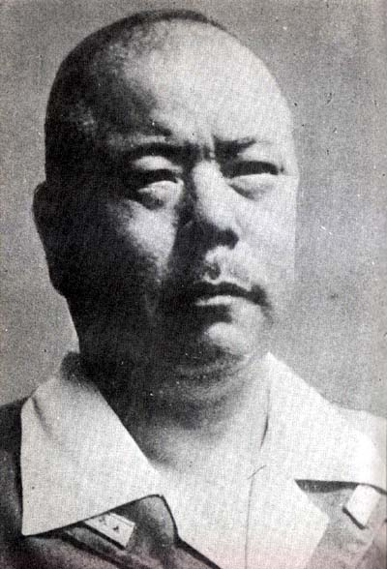
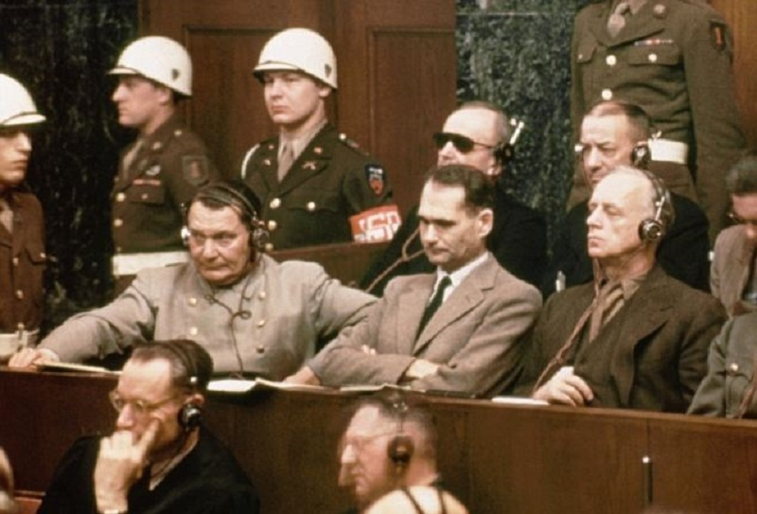
UT 1: DERECHOS HUMANOS
UT 2: DERECHO PENAL EN DERECHOS HUMANOS Y ROL DE LAS FFAA
UT 3: ENFOQUE DE GÉNERO
A. DERECHO PENAL EN DD.HH.
4. Responsabilidad penal individual y superior de mando.
La responsabilidad de mando es un modo de omisión de la responsabilidad penal de las personas: el superior es responsable de los delitos cometidos por sus subordinados y por no prevenirlos o castigarlos. El general Yamashita (IIGM) se convirtió en el primero en ser acusado únicamente sobre la base de responsabilidad por omisión.
Juicios de Nüremberg

Slide 29
UT 1: DERECHOS HUMANOS
UT 2: DERECHO PENAL EN DERECHOS HUMANOS Y ROL DE LAS FFAA
UT 3: ENFOQUE DE GÉNERO
A. DERECHO PENAL EN DD.HH.
4. Responsabilidad penal individual y superior de mando.
Para configurar la responsabilidad de mando debe existir:
Relación directa mando – subordinado.
Conocimiento del mando de los actos ilícitos de sus subordinados.
Omisión por parte del mando para evitar crímenes.
El superior tiene la obligación de evitar que sus subordinados cometan crímenes sancionados por el Derecho Penal Internacional, entendiéndose que, aunque no haya ordenado su comisión, puede ser responsable por su omisión de evitarlos.

Slide 30
UT 1: DERECHOS HUMANOS
UT 2: DERECHO PENAL EN DERECHOS HUMANOS Y ROL DE LAS FFAA
UT 3: ENFOQUE DE GÉNERO
A. DERECHO PENAL EN DD.HH.
4. Responsabilidad penal individual y superior de mando.
Omisión: No hacer todo lo que está a su alcance para evitar que los subordinados realicen los ilícitos.
No sanción: No castigar adecuadamente o no denunciar ilícitos con posterioridad a su ejecución.
Promover: Mediante actos positivos la comisión de ilícitos por parte de los subordinados.

Slide 31
UT 1: DERECHOS HUMANOS
UT 2: DERECHO PENAL EN DERECHOS HUMANOS Y ROL DE LAS FFAA
UT 3: ENFOQUE DE GÉNERO
DERECHO PENAL EN DD.HH.
5. Crímenes de la competencia de la Corte – Lesa Humanidad
Crímenes de lesa humanidad, actos que se cometan como parte de un ataque generalizado o sistemático contra una población civil. Que ha dañado u ofendido de gran manera a la humanidad.
Que además, responda a una política del Estado o de sus agentes; de grupos armados organizados que, bajo la dirección de un mando responsable, ejerzan sobre algún territorio un control tal que les permita realizar operaciones militares.
O de grupos organizados que detenten un poder de hecho tal, que favorezca la impunidad de sus actos.
Ley 20.357

Slide 32
UT 1: DERECHOS HUMANOS
UT 2: DERECHO PENAL EN DERECHOS HUMANOS Y ROL DE LAS FFAA
UT 3: ENFOQUE DE GÉNERO
DERECHO PENAL EN DD.HH.
5. Crímenes de la competencia de la Corte – Lesa Humanidad
Crímenes de lesa humanidad. Requisitos.
Debe ser generalizado y sistemático contra la población civil. Debe haber una línea de conducta
Quien participa debe tener conocimiento del ataque o actuar como parte de él.
Que sea parte de una política de estado o de sus agentes bajo un mando generalizado.

Slide 33
UT 1: DERECHOS HUMANOS
UT 2: DERECHO PENAL EN DERECHOS HUMANOS Y ROL DE LAS FFAA
UT 3: ENFOQUE DE GÉNERO
CRIMENES DE LESA HUMANIDAD 5 : 41
Video 7

Slide 34
UT 1: DERECHOS HUMANOS
UT 2: DERECHO PENAL EN DERECHOS HUMANOS Y ROL DE LAS FFAA
UT 3: ENFOQUE DE GÉNERO
DERECHO PENAL EN DD.HH.
6. Crímenes de la competencia de la corte –
Crímenes y delitos de guerra.
Crímenes y delitos de guerra. Se aplica en un conflicto armado, nacional o internacional, sobre; civiles, heridos, náufragos, prisioneros de guerra, agentes diplomáticos, agencias de paz (cruz roja), quienes hayan depuesto las armas (conflicto interno), bienes protegidos (hospitales o iglesias).
Infraccionan el DIH.

Slide 35
UT 1: DERECHOS HUMANOS
UT 2: DERECHO PENAL EN DERECHOS HUMANOS Y ROL DE LAS FFAA
UT 3: ENFOQUE DE GÉNERO
DERECHO PENAL EN DD.HH.
6. Crímenes de la competencia de la corte –
Crímenes y delitos de guerra.
Dar muerte.
Herir.
Tomar rehén.
Torturar.
Privar de alimentos.
Causar lesiones.
Abuso sexual.
Trato humillante.
Denegar un juicio justo.
Reclutar menores de edad.
Apropiarse de bienes.
Saqueo.
Uso indebido de bandera blanca.
Destrucción .
Monumentos históricos.

Slide 36
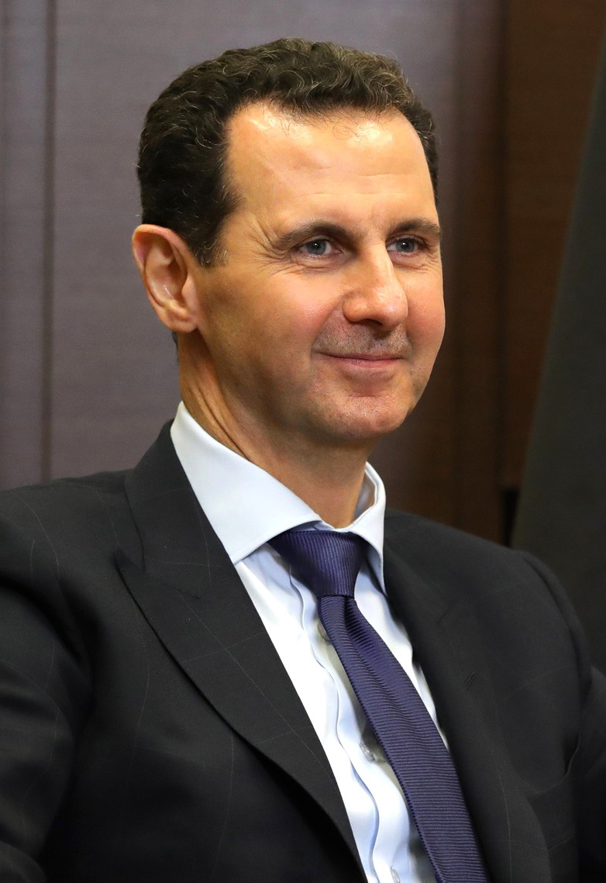
UT 1: DERECHOS HUMANOS
UT 2: DERECHO PENAL EN DERECHOS HUMANOS Y ROL DE LAS FFAA
UT 3: ENFOQUE DE GÉNERO
DERECHO PENAL EN DD.HH.
6. Crímenes de la competencia de la corte –
Crímenes y delitos de guerra.
Crímenes de guerra de la II Guerra Mundial.
Siria
Yemen
Bachar al Assad presidente
de Siria.
Más de 500.000 muertos.

Slide 37
UT 1: DERECHOS HUMANOS
UT 2: DERECHO PENAL EN DERECHOS HUMANOS Y ROL DE LAS FFAA
UT 3: ENFOQUE DE GÉNERO
CRIMENES DE GUERRA 4:20
Video 8

Slide 38
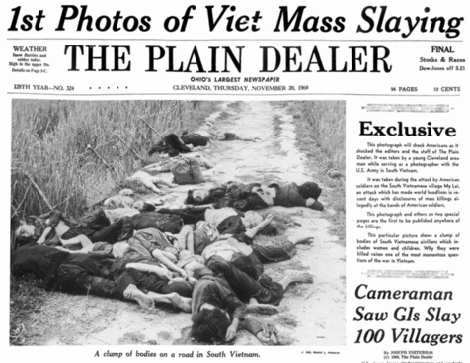
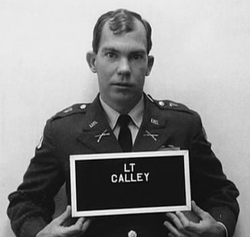
UT 1: DERECHOS HUMANOS
UT 2: DERECHO PENAL EN DERECHOS HUMANOS Y ROL DE LAS FFAA
UT 3: ENFOQUE DE GÉNERO
MATANZA DE MY LAI
Durante la guerra de Vietnam, en 1968, el Teniente Calley, del ejército USA, con sus hombres violaron a las mujeres y las niñas, mataron el ganado y prendieron fuego a las casas hasta dejar el poblado arrasado por completo. Para terminar, reunieron a los supervivientes en una acequia.
Los pilotos y artilleros vieron cómo Calley disparó su arma contra ellos y ordenó a sus hombres que hicieran lo mismo hasta matar a todos los habitantes de la zona (es decir, ancianos, mujeres y niños). Por "defectos" en la investigación, no se sabe la cifra exacta de asesinados, pero se estima que debió estar entre 347 y 504.

Slide 39
UT 1: DERECHOS HUMANOS
UT 2: DERECHO PENAL EN DERECHOS HUMANOS Y ROL DE LAS FFAA
UT 3: ENFOQUE DE GÉNERO
DERECHO PENAL EN DD.HH.
6. Crímenes de la competencia de la corte –
Crímenes y delitos de guerra.
Dar muerte.
Herir.
Tomar rehén.
Torturar.
Privar de alimentos.
Causar lesiones.
Abuso sexual.
Trato humillante.
Denegar un juicio justo.
Reclutar menores de edad.
Apropiarse de bienes.
Saqueo.
Uso indebido de bandera blanca.
Destrucción .
Monumentos históricos.

Slide 40
UT 1: DERECHOS HUMANOS
UT 2: DERECHO PENAL EN DERECHOS HUMANOS Y ROL DE LAS FFAA
UT 3: ENFOQUE DE GÉNERO
DERECHO PENAL EN DD.HH.
7. Crímenes de la competencia de la Corte - Genocidio
Genocidio, perpetrados con la intención de destruir total o parcialmente a un grupo nacional, étnico, racial o religioso :
a) Matanza de miembros del grupo;
b) Lesión grave a la integridad física o mental de los miembros del grupo;
c) Sometimiento intencional del grupo a condiciones de existencia que hayan de acarrear su destrucción física, total o parcial;
d) Medidas destinadas a impedir nacimientos en el seno del grupo;
e) Traslado por la fuerza de niños del grupo a otro grupo.

Slide 41
UT 1: DERECHOS HUMANOS
UT 2: DERECHO PENAL EN DERECHOS HUMANOS Y ROL DE LAS FFAA
UT 3: ENFOQUE DE GÉNERO
DERECHO PENAL EN DD.HH.
7. Crímenes de la competencia de la Corte - Genocidio
f) Tortura
g) Violación, esclavitud sexual, prostitución forzada, embarazo forzado, esterilización forzada
h) Persecución de un grupo o colectividad con identidad propia fundada en motivos políticos, raciales, nacionales, étnicos, culturales, religiosos o de género
i) Desaparición forzada de personas
j) El crimen de apartheid
k) Otros actos que causen intencionalmente grandes sufrimientos o atenten gravemente contra la integridad física o la salud mental o física.

Slide 42
UT 1: DERECHOS HUMANOS
UT 2: DERECHO PENAL EN DERECHOS HUMANOS Y ROL DE LAS FFAA
UT 3: ENFOQUE DE GÉNERO
GENOCIDIO 4 : 23
Video 9

Slide 43
UT 1: DERECHOS HUMANOS
UT 2: DERECHO PENAL EN DERECHOS HUMANOS Y ROL DE LAS FFAA
UT 3: ENFOQUE DE GÉNERO
A. DERECHO PENAL EN DD.HH.
Jurisdicción penal internacional en DD.HH.
Jurisdicción penal nacional en DD.HH.
Responsabilidad penal individual y superior de mando.
Crímenes de Lesa Humanidad.
Crímenes de Guerra.
Crímenes de Genocidio.
Término sesión 7
B. ROL DE LAS FF.AA. EN EL RESPETO, PROMOCIÓN Y PROTECCIÓN DE LOS DD.HH.
FF.AA Y DD.HH en la perspectiva histórica, internacional y nacional.
Rol de las FF.AA. en Estado de Excepción Constitucional.
Uso legítimo de la fuerza.
Los DD.HH. al interior de las FF.AA.
Caso Suarez – la tortura.

Slide 44
UT 1: DERECHOS HUMANOS
UT 2: DERECHO PENAL EN DERECHOS HUMANOS Y ROL DE LAS FFAA
UT 3: ENFOQUE DE GÉNERO
B. ROL DE LAS FF.AA. EN EL RESPETO, PROMOCIÓN Y PROTECCIÓN DE LOS DD.HH.
1.- FF.AA Y DD.HH en la perspectiva histórica, internacional y nacional.
.
Las FFAA ostentan el monopolio de las armas y están al servicio del Estado y el país.
Las violaciones a los DDHH son cometidas por agentes del Estado. Concepto que algunos discrepan.

Slide 45
UT 1: DERECHOS HUMANOS
UT 2: DERECHO PENAL EN DERECHOS HUMANOS Y ROL DE LAS FFAA
UT 3: ENFOQUE DE GÉNERO
B. ROL DE LAS FF.AA. EN EL RESPETO, PROMOCIÓN Y PROTECCIÓN DE LOS DD.HH.
1.- FFAA y DDHH en la perspectiva histórica, internacional y nacional.
.
Existen situaciones (estados de excepción constitucional) en donde las FFAA, por un lado, deben usar la fuerza, pero por otro, siempre dentro del derecho.
También ha habido casos en donde los gobiernos, incluyendo aquellos con algún grado de autonomía, se han alejado del estado de derecho.

Slide 46
UT 1: DERECHOS HUMANOS
UT 2: DERECHO PENAL EN DERECHOS HUMANOS Y ROL DE LAS FFAA
UT 3: ENFOQUE DE GÉNERO
B. ROL DE LAS FF.AA. EN EL RESPETO, PROMOCIÓN Y PROTECCIÓN DE LOS DD.HH.
1.- FFAA y DDHH en la perspectiva histórica, internacional y nacional.
.
Caso Catalán
El independentismo catalán plantea que su pueblo es una nación soberana, aludiendo que tienen una cultura, lenguaje e historia propia, que viven oprimidos y no tienen una plenitud de desarrollo mientras no sean libres en sus actos.
Algunos grupos abogan por la unión de todo el pueblo catalán, incluyendo territorio francés.

Slide 47
UT 1: DERECHOS HUMANOS
UT 2: DERECHO PENAL EN DERECHOS HUMANOS Y ROL DE LAS FFAA
UT 3: ENFOQUE DE GÉNERO
B. ROL DE LAS FF.AA. EN EL RESPETO, PROMOCIÓN Y PROTECCIÓN DE LOS DD.HH.
1.- FFAA y DDHH en la perspectiva histórica, internacional y nacional.
.
El punto es que la constitución española, aprobada por los catalanes, indica que España es un país soberano y su territorio pertenece a todos los españoles.
Terra Lliure (tierra libre) es un movimiento catalán terrorista independentista de extrema izquierda y ha cometido más de 200 atentados.

Slide 48
UT 1: DERECHOS HUMANOS
UT 2: DERECHO PENAL EN DERECHOS HUMANOS Y ROL DE LAS FFAA
UT 3: ENFOQUE DE GÉNERO
B. ROL DE LAS FF.AA. EN EL RESPETO, PROMOCIÓN Y PROTECCIÓN DE LOS DD.HH.
1.- FFAA y DDHH en la perspectiva histórica, internacional y nacional.
.
DD.HH
FF.AA españolas
Tierra
Lliure
El punto es cómo aplicar la fuerza para detener estos ataques, sin violar los DD.HH.

Slide 49
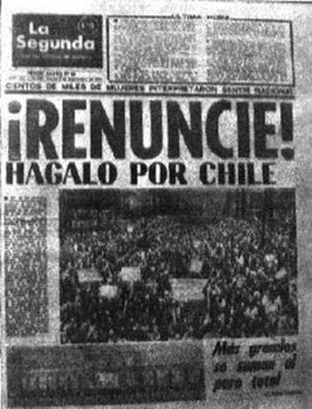
UT 1: DERECHOS HUMANOS
UT 2: DERECHO PENAL EN DERECHOS HUMANOS Y ROL DE LAS FFAA
UT 3: ENFOQUE DE GÉNERO
B. ROL DE LAS FF.AA. EN EL RESPETO, PROMOCIÓN Y PROTECCIÓN DE LOS DD.HH.
1.- FFAA y DDHH en la perspectiva histórica, internacional y nacional.
.
Caso chileno 1973
Antes del 11 de septiembre:
Violencia en las calle
MIR / Patria y Libertad
Enfrentamiento con Carabineros
Acciones violentas de grupos de derecha
Asesinato del CN Araya
Marinos constitucionales

Slide 50

UT 1: DERECHOS HUMANOS
UT 2: DERECHO PENAL EN DERECHOS HUMANOS Y ROL DE LAS FFAA
UT 3: ENFOQUE DE GÉNERO
B. ROL DE LAS FF.AA. EN EL RESPETO, PROMOCIÓN Y PROTECCIÓN DE LOS DD.HH.
1.- FFAA y DDHH en la perspectiva histórica, internacional y nacional.
Caso chileno 1973
.
Antes del 11 de septiembre:
Renuncia del Gral. Prats
Ministros militares
Cámara de Diputados declara quebrantamiento constitucional
Marinos acusados por reunirse con políticos
Corte Suprema se manifiesta por los actos inconstitucionales

Slide 51
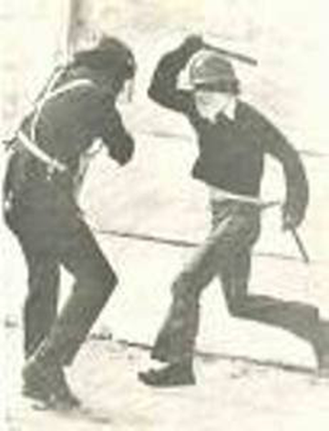
UT 1: DERECHOS HUMANOS
UT 2: DERECHO PENAL EN DERECHOS HUMANOS Y ROL DE LAS FFAA
UT 3: ENFOQUE DE GÉNERO
B. ROL DE LAS FF.AA. EN EL RESPETO, PROMOCIÓN Y PROTECCIÓN DE LOS DD.HH.
1.- FFAA y DDHH en la perspectiva histórica, internacional y nacional.
.
Caso chileno 1973
Después del 11 de septiembre:
Mucha violencia
Gente detenida
Gobierno provisorio
Violación de los DD.HH.

Slide 52
UT 1: DERECHOS HUMANOS
UT 2: DERECHO PENAL EN DERECHOS HUMANOS Y ROL DE LAS FFAA
UT 3: ENFOQUE DE GÉNERO
B. ROL DE LAS FF.AA. EN EL RESPETO, PROMOCIÓN Y PROTECCIÓN DE LOS DD.HH.
1.- FFAA y DDHH en la perspectiva histórica, internacional y nacional.
.
Caso chileno 1973
Después del 11 de septiembre:
Exiliados
Tortura
Asesinatos
Informa Rettig informa que hubo 2.279 personas víctimas de los DD.HH.

Slide 53
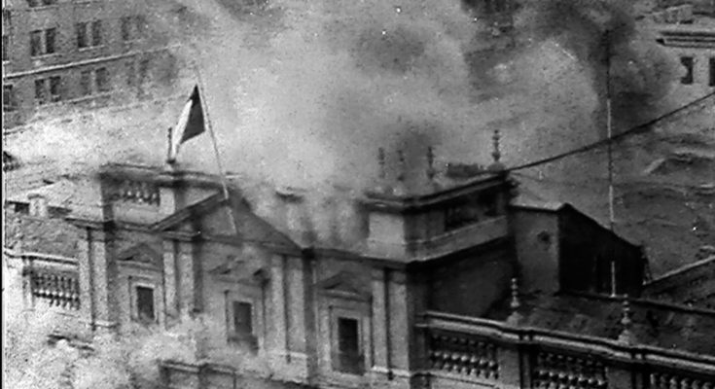
UT 1: DERECHOS HUMANOS
UT 2: DERECHO PENAL EN DERECHOS HUMANOS Y ROL DE LAS FFAA
UT 3: ENFOQUE DE GÉNERO

Slide 54
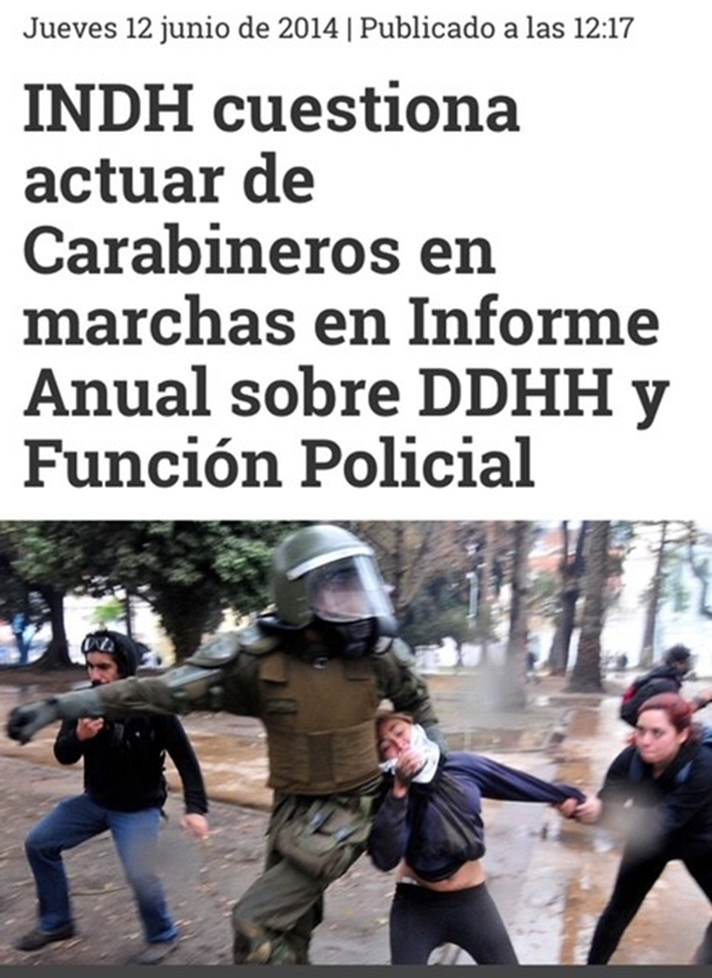
UT 1: DERECHOS HUMANOS
UT 2: DERECHO PENAL EN DERECHOS HUMANOS Y ROL DE LAS FFAA
UT 3: ENFOQUE DE GÉNERO
B. ROL DE LAS FF.AA. EN EL RESPETO, PROMOCIÓN Y PROTECCIÓN DE LOS DD.HH.
1.- FFAA y DDHH en la perspectiva histórica, internacional y nacional.
.

Slide 55
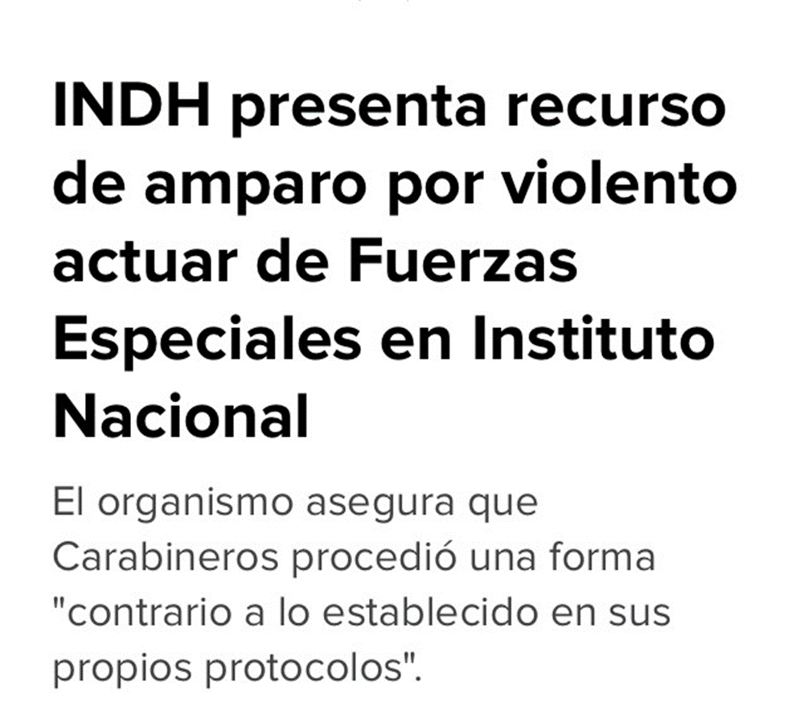
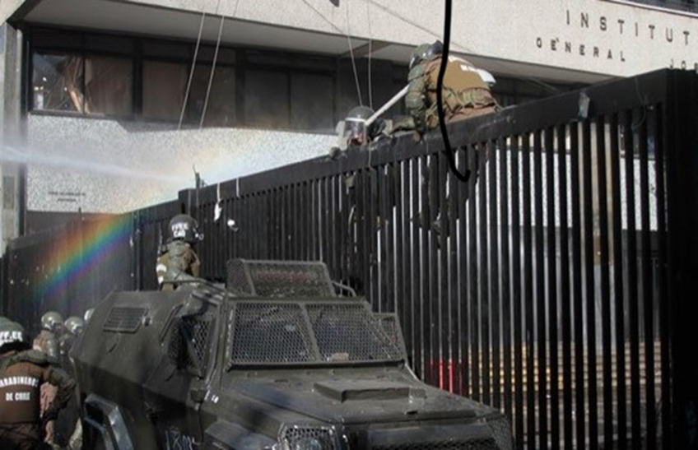
UT 1: DERECHOS HUMANOS
UT 2: DERECHO PENAL EN DERECHOS HUMANOS Y ROL DE LAS FFAA
UT 3: ENFOQUE DE GÉNERO
B. ROL DE LAS FF.AA. EN EL RESPETO, PROMOCIÓN Y PROTECCIÓN DE LOS DD.HH.
1.- FFAA y DDHH en la perspectiva histórica, internacional y nacional.
.

Slide 56
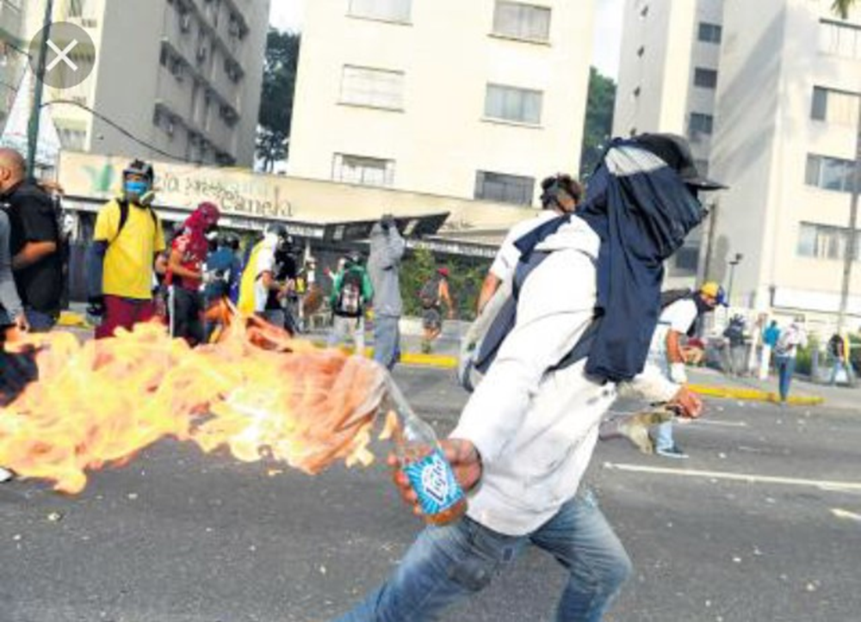
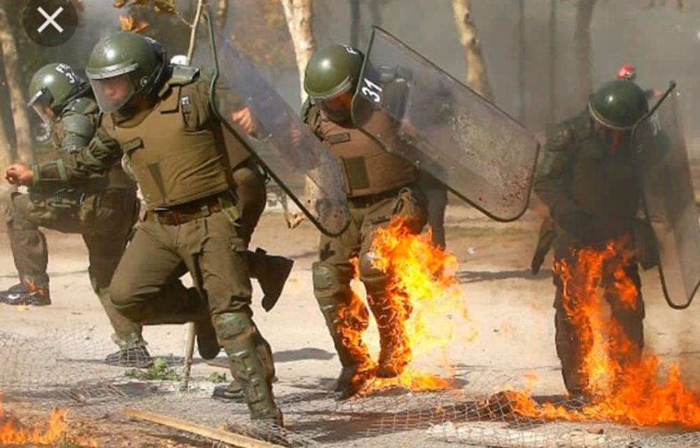
UT 1: DERECHOS HUMANOS
UT 2: DERECHO PENAL EN DERECHOS HUMANOS Y ROL DE LAS FFAA
UT 3: ENFOQUE DE GÉNERO
B. ROL DE LAS FF.AA. EN EL RESPETO, PROMOCIÓN Y PROTECCIÓN DE LOS DD.HH.
1.- FFAA y DDHH en la perspectiva histórica, internacional y nacional.
.
¿Cómo aplicar la fuerza de manera legítima?

Slide 57
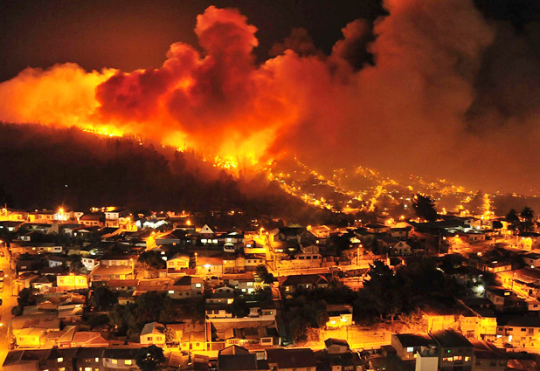
UT 1: DERECHOS HUMANOS
UT 2: DERECHO PENAL EN DERECHOS HUMANOS Y ROL DE LAS FFAA
UT 3: ENFOQUE DE GÉNERO
B. ROL DE LAS FF.AA. EN EL RESPETO, PROMOCIÓN Y PROTECCIÓN DE LOS DD.HH.
2.- Rol de las FF.AA en Estado de Excepción Constitucional.
.
Existe ciertos derechos básicos que la Constitución garantiza a todas las personas.
Estos derechos pueden ser afectados
Guerra interna o externa.
Conmoción interior.
Emergencia.
Calamidad.

Slide 58
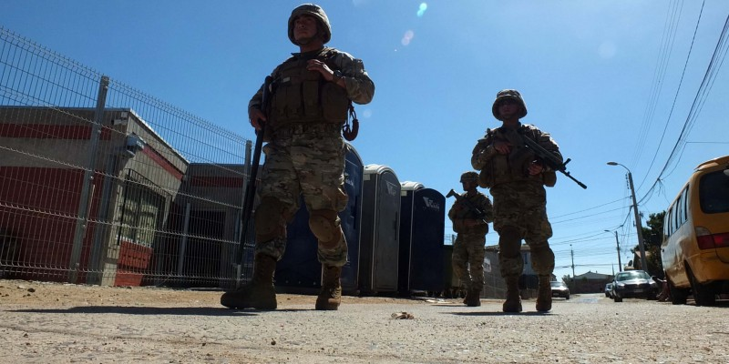
UT 1: DERECHOS HUMANOS
UT 2: DERECHO PENAL EN DERECHOS HUMANOS Y ROL DE LAS FFAA
UT 3: ENFOQUE DE GÉNERO
B. ROL DE LAS FF.AA. EN EL RESPETO, PROMOCIÓN Y PROTECCIÓN DE LOS DD.HH.
2.- Rol de las FF.AA en Estado de Excepción Constitucional.
Estos derechos se pueden restringir o suspender en un acto administrativo que se llama “estado de excepción”.

Slide 59
UT 1: DERECHOS HUMANOS
UT 2: DERECHO PENAL EN DERECHOS HUMANOS Y ROL DE LAS FFAA
UT 3: ENFOQUE DE GÉNERO
B. ROL DE LAS FF.AA. EN EL RESPETO, PROMOCIÓN Y PROTECCIÓN DE LOS DD.HH.
2.- Rol de las FF.AA en Estado de Excepción Constitucional.
Existen 4 situaciones:
Estado de asamblea, guerra exterior.
Estado de sitio, guerra interna.
Estado de emergencia, grave alteración del orden público.
Estado de catástrofe, calamidad pública.

Slide 60
UT 1: DERECHOS HUMANOS
UT 2: DERECHO PENAL EN DERECHOS HUMANOS Y ROL DE LAS FFAA
UT 3: ENFOQUE DE GÉNERO
B. ROL DE LAS FF.AA. EN EL RESPETO, PROMOCIÓN Y PROTECCIÓN DE LOS DD.HH.
2.- Rol de las FF.AA en Estado de Excepción Constitucional.
En los 4 estados de excepción antes descritos se designa un Jefe de la Defensa Nacional que:
Asume el mando de las FF.AA. de su zona.
Controlar la entrada y salida a su zona.
Ordenar acopio de alimentos.
Ordenar distribución gratuita de bienes.
Condicionar las reuniones.
Dictar directrices para mantener el orden

Slide 61
UT 1: DERECHOS HUMANOS
UT 2: DERECHO PENAL EN DERECHOS HUMANOS Y ROL DE LAS FFAA
UT 3: ENFOQUE DE GÉNERO
B. ROL DE LAS FF.AA. EN EL RESPETO, PROMOCIÓN Y PROTECCIÓN DE LOS DD.HH.
3.- Uso legítimo de la fuerza.
La Constitución Política del Estado en su artículo primero inciso quinto indica:
"Es deber del Estado resguardar la seguridad nacional, dar protección a la población y a la familia, propender al fortalecimiento de ésta, promover la integración armónica de todos los sectores de la Nación y asegurar el derecho de las personas a participar con igualdad de oportunidades en la vida nacional".
En el artículo 101 se indica también:
“Las FF.AA existen para la defensa de la patria y son esenciales para la seguridad nacional".

Slide 62
UT 1: DERECHOS HUMANOS
UT 2: DERECHO PENAL EN DERECHOS HUMANOS Y ROL DE LAS FFAA
UT 3: ENFOQUE DE GÉNERO
B. ROL DE LAS FF.AA. EN EL RESPETO, PROMOCIÓN Y PROTECCIÓN DE LOS DD.HH.
3.- Uso legítimo de la fuerza.
En conformidad a la ley 18.415, Orgánica Constitucional de los Estados de Excepción, los Jefes de la Defensa Nacional tienen competencias y facultades para velar por el orden público y reparar o precaver el daño o peligro para la seguridad nacional que haya dado origen a un Estado de Excepción Constitucional.

Slide 63
UT 1: DERECHOS HUMANOS
UT 2: DERECHO PENAL EN DERECHOS HUMANOS Y ROL DE LAS FFAA
UT 3: ENFOQUE DE GÉNERO
B. ROL DE LAS FF.AA. EN EL RESPETO, PROMOCIÓN Y PROTECCIÓN DE LOS DD.HH.
3.- Uso legítimo de la fuerza.
Los Jefes de la Defensa Nacional, dictarán instrucciones que precisen el uso de la fuerza por parte de las unidades militares durante los estados de excepción constitucional de catástrofe, emergencia y sitio. Para este efecto, deberán precisar el empleo de armamento y otros dispositivos en conformidad a las Reglas de Uso de la Fuerza (RUF)

Slide 64
UT 1: DERECHOS HUMANOS
UT 2: DERECHO PENAL EN DERECHOS HUMANOS Y ROL DE LAS FFAA
UT 3: ENFOQUE DE GÉNERO
B. ROL DE LAS FF.AA. EN EL RESPETO, PROMOCIÓN Y PROTECCIÓN DE LOS DD.HH.
3.- Uso legítimo de la fuerza.
Reglas de uso de la fuerza (RUF). Principios.
Legalidad
Necesidad
Proporcionalidad. El tipo y nivel de fuerza empleada y el daño que puede razonablemente resultar, debe considerar la gravedad de la ofensa y ser proporcional al objetivo de la consigna.
Gradualidad. Comunicación, persuasión, negociación, disuasión y empleo de medios disuasivos y, en última instancia, armas de fuego.
Responsabilidad

Slide 65
UT 1: DERECHOS HUMANOS
UT 2: DERECHO PENAL EN DERECHOS HUMANOS Y ROL DE LAS FFAA
UT 3: ENFOQUE DE GÉNERO
B. ROL DE LAS FF.AA. EN EL RESPETO, PROMOCIÓN Y PROTECCIÓN DE LOS DD.HH.
3.- Uso legítimo de la fuerza.
Reglas de uso de la fuerza (RUF). Principios.
Advertencia
Evitar daño colateral
Legítima defensa. Ninguna de las disposiciones del presente decreto limita el derecho al ejercicio de la legítima defensa por parte del personal de las Fuerzas Armadas

Slide 66
UT 1: DERECHOS HUMANOS
UT 2: DERECHO PENAL EN DERECHOS HUMANOS Y ROL DE LAS FFAA
UT 3: ENFOQUE DE GÉNERO
B. ROL DE LAS FF.AA. EN EL RESPETO, PROMOCIÓN Y PROTECCIÓN DE LOS DD.HH.
3.- Uso legítimo de la fuerza.
Reglas de uso de la fuerza (RUF).
Regla N° 1. Empleo disuasivo de vehículos militares, porte de armas y despliegue de fuerzas.
Regla N° 2. Efectuar negociación, demostración visual, advertencias verbales.
Regla N° 3. Empleo disuasivo de fumígenos (granadas de humo, gas pimienta o lacrimógeno, entre otros), sistemas de sonido, luz o agua.
Regla N° 4. Empleo disuasivo de dispositivos o armamentos no letales: bastones, dispositivos eléctricos, proyectiles de pintura, de gas pimienta y lacrimógeno, y otros análogos.
Regla N° 5. Empleo de armamento antidisturbios, sin disparar a quemarropa ni apuntar directo al rostro.

Slide 67
UT 1: DERECHOS HUMANOS
UT 2: DERECHO PENAL EN DERECHOS HUMANOS Y ROL DE LAS FFAA
UT 3: ENFOQUE DE GÉNERO
B. ROL DE LAS FF.AA. EN EL RESPETO, PROMOCIÓN Y PROTECCIÓN DE LOS DD.HH.
3.- Uso legítimo de la fuerza.
Reglas de uso de la fuerza (RUF).
Regla N° 6. Preparar el arma de fuego con clara intención de utilizarla.
Regla N° 7. Efectuar disparos de advertencia con el arma de fuego, sin apuntar a personas.
Regla N° 8. Usar armas de fuego en legítima defensa, de acuerdo a lo establecido en el Código Penal y el Código de Justicia Militar.

Slide 68
UT 1: DERECHOS HUMANOS
UT 2: DERECHO PENAL EN DERECHOS HUMANOS Y ROL DE LAS FFAA
UT 3: ENFOQUE DE GÉNERO
B. ROL DE LAS FF.AA. EN EL RESPETO, PROMOCIÓN Y PROTECCIÓN DE LOS DD.HH.
3.- Uso legítimo de la fuerza.
Reglas de uso de la fuerza (RUF).
Regla N° 9. Usar armas de fuego como último recurso, cuando las medidas anteriormente señaladas resultaren insuficientes, conforme al artículo 5, numeral 5 de la ley N° 18.415, y sólo en el caso de enfrentamiento con personas que utilicen o se apresten a utilizar armas de fuego u otras armas letales, en los siguientes casos:
- En un ataque actual o inminente a un recinto militar.
- En la protección de las instalaciones, sistemas o componentes de empresas o servicios, cualquiera que sea su naturaleza, finalidad o función, que atiendan servicios de utilidad pública cuya perturbación en su funcionamiento o destrucción tendría un grave impacto sobre la
población.

Slide 69
UT 1: DERECHOS HUMANOS
UT 2: DERECHO PENAL EN DERECHOS HUMANOS Y ROL DE LAS FFAA
UT 3: ENFOQUE DE GÉNERO
B. ROL DE LAS FF.AA. EN EL RESPETO, PROMOCIÓN Y PROTECCIÓN DE LOS DD.HH.
3.- Uso legítimo de la fuerza.
Reglas de uso de la fuerza (RUF). Normas de detención, control y registro.
Se autoriza detener a individuos por delitos flagrantes y por las faltas que excepcionalmente facultan una detención.
Se autoriza impedir el paso a quienes intenten traspasar por la fuerza, en barreras, puestos de control o cordones, para ingresar a los espacios delimitados en que ejerce sus funciones específicas una autoridad militar o policial.
El control y registro de personas y vehículos deberá efectuarse conforme a la legislación vigente.
Se podrán adoptar las medidas necesarias para hacer cumplir el toque de queda dispuesto por el Jefe de la Defensa, conforme a las instrucciones que al respecto imparta.

Slide 70
UT 1: DERECHOS HUMANOS
UT 2: DERECHO PENAL EN DERECHOS HUMANOS Y ROL DE LAS FFAA
UT 3: ENFOQUE DE GÉNERO
B. ROL DE LAS FF.AA. EN EL RESPETO, PROMOCIÓN Y PROTECCIÓN DE LOS DD.HH.
4.- Los DD.HH. al interior de las FF.AA.
Código de Justicia Militar
El 15 de noviembre de 2010 la ley 20.477 modificó el Código de Justicia Militar que data de 1926.
"A mi juicio la justicia militar debería solo funcionar para los temas estrictamente del ángulo militar, con delitos o faltas cometidos por el honor militar, eventualmente en estado de guerra o todo lo que tiene relación con la función misma militar", ex - diputado Jorge Tarud (PPD) 21 febrero 2017.

Slide 71
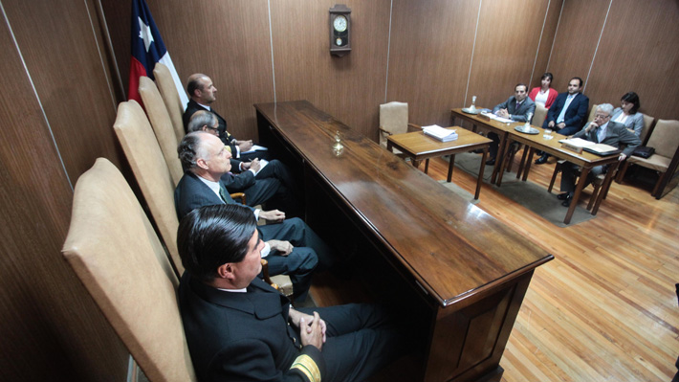
UT 1: DERECHOS HUMANOS
UT 2: DERECHO PENAL EN DERECHOS HUMANOS Y ROL DE LAS FFAA
UT 3: ENFOQUE DE GÉNERO
B. ROL DE LAS FF.AA. EN EL RESPETO, PROMOCIÓN Y PROTECCIÓN DE LOS DD.HH.
4.- Los DD.HH. al interior de las FF.AA.

Slide 72
UT 1: DERECHOS HUMANOS
UT 2: DERECHO PENAL EN DERECHOS HUMANOS Y ROL DE LAS FFAA
UT 3: ENFOQUE DE GÉNERO
ROL DE LAS FF.AA. EN EL RESPETO, PROMOCIÓN Y PROTECCIÓN DE LOS DD.HH.
4.- Los DD.HH. al interior de las FF.AA.
Los Tribunales Militares tienen jurisdicción sobre los chilenos y extranjeros, para juzgar todos los asuntos de la jurisdicción militar que sobrevengan en el territorio nacional, pero también fuera del territorio, en los siguientes casos:
Cuando acontezcan dentro de un territorio ocupado militarmente por las armas chilenas.
Cuando se trate de delitos cometidos por militares en el ejercicio de sus funciones o en comisiones del servicio.
Cuando se trate de delitos contra la soberanía del Estado y su seguridad exterior o interior, contemplados en el Código de Justicia Militar, en otros Códigos y leyes especiales, cometidos exclusivamente por militares, o bien por civiles y militares conjuntamente.

Slide 73
UT 1: DERECHOS HUMANOS
UT 2: DERECHO PENAL EN DERECHOS HUMANOS Y ROL DE LAS FFAA
UT 3: ENFOQUE DE GÉNERO
B. ROL DE LAS FF.AA. EN EL RESPETO, PROMOCIÓN Y PROTECCIÓN DE LOS DD.HH.
4.- Los DD.HH. al interior de las FF.AA.
Los delitos que procesa son principalmente:
Delitos especificados en el Código de Justicia Militar, en especial crímenes de guerra.
Infracciones al Código Aeronáutico.
Infracciones a las leyes sobre reclutamiento y movilización.
En ningún caso, los civiles y los menores de edad, que revistan la calidad de víctimas o de imputados, estarán sujetos a la competencia de los tribunales militares. La competencia en estos casos siempre se radicará en los tribunales ordinarios con competencia en materia penal.

Slide 74
UT 1: DERECHOS HUMANOS
UT 2: DERECHO PENAL EN DERECHOS HUMANOS Y ROL DE LAS FFAA
UT 3: ENFOQUE DE GÉNERO
B. ROL DE LAS FF.AA. EN EL RESPETO, PROMOCIÓN Y PROTECCIÓN DE LOS DD.HH.
4.- Los DD.HH. al interior de las FF.AA.
El viernes 14 de agosto de 2015 se creó la Unidad de Derechos Humanos en el Gabinete del Ministro de Defensa Nacional.
Sus funciones son las siguientes:
Asesorar al Ministro de Defensa para facilitar el flujo de información entre los magistrados que instruyen causas de violaciones a Derechos Humanos y las ramas de las Fuerzas Armadas con ocasión de requerimientos judiciales.

Slide 75
UT 1: DERECHOS HUMANOS
UT 2: DERECHO PENAL EN DERECHOS HUMANOS Y ROL DE LAS FFAA
UT 3: ENFOQUE DE GÉNERO
B. ROL DE LAS FF.AA. EN EL RESPETO, PROMOCIÓN Y PROTECCIÓN DE LOS DD.HH.
4.- Los DD.HH. al interior de las FF.AA.
Llevar registro de los oficios con requerimientos judiciales y sus respuestas por parte de las Fuerzas Armadas.
Velar porque las respuestas a los requerimientos judiciales se realicen de manera oportuna.
Asesorar al Ministro de Defensa para solicitar se informe y entreguen los antecedentes respectivos acerca de las razones en caso que no se disponga de la información solicitada por la Justicia.
Confeccionar y aplicar un protocolo de gestión y seguimiento sobre los requerimientos judiciales y sus respuestas por parte de las diferentes ramas de las FF.AA.

Slide 76
UT 1: DERECHOS HUMANOS
UT 2: DERECHO PENAL EN DERECHOS HUMANOS Y ROL DE LAS FFAA
UT 3: ENFOQUE DE GÉNERO
B. ROL DE LAS FF.AA. EN EL RESPETO, PROMOCIÓN Y PROTECCIÓN DE LOS DD.HH.
5.- El caso Suarez -tortura
Los hechos del presente caso se iniciaron el 23 de junio de 1992 cuando Rafael Iván Suárez Rosero fue detenido por agentes de la Policía Nacional del Ecuador, en el marco de la operación “Ciclón”, cuyo presunto objetivo era desarticular una organización del narcotráfico internacional. La detención se realizó sin una orden judicial y sin haber sido sorprendido en flagrante delito.

Slide 77
UT 1: DERECHOS HUMANOS
UT 2: DERECHO PENAL EN DERECHOS HUMANOS Y ROL DE LAS FFAA
UT 3: ENFOQUE DE GÉNERO
B. ROL DE LAS FF.AA. EN EL RESPETO, PROMOCIÓN Y PROTECCIÓN DE LOS DD.HH.
5.- El caso Suarez - tortura
El señor Suárez Rosero no contó con un abogado durante su primer interrogatorio. Asimismo se le restringió las visitas familiares. Se interpuso un recurso de hábeas corpues para cuestionar la detención. Sin embargo, éste fue rechazado. El 9 de septiembre de 1996 se dictó una sentencia condenatoria donde se resolvió que el señor Suárez Rosero era encubridor del delito de tráfico ilícito de sustancias estupefacientes y psicotrópicas. Fue sentenciado a dos años de prisión y una multa de dos mil salarios mínimos vitales generales.

Slide 78
UT 1: DERECHOS HUMANOS
UT 2: DERECHO PENAL EN DERECHOS HUMANOS Y ROL DE LAS FFAA
UT 3: ENFOQUE DE GÉNERO
B. ROL DE LAS FF.AA. EN EL RESPETO, PROMOCIÓN Y PROTECCIÓN DE LOS DD.HH.
5.- El caso Suarez - tortura
La familia, una vez agotada todas las instancias en Ecuador, denunciaron el caso a la Comisión Interamericana de DD.HH., quien acogió el caso y lo traspasó a la Corte.
Derechos violados
Obligación de respetar los derechos esenciales de las personas.
Derecho a la honra y dignidad
Protección a la Familia
Protección Judicial
Derecho a la Integridad Personal
Derecho a la libertad personal
No respeto de las garantías Judiciales

Slide 79
UT 1: DERECHOS HUMANOS
UT 2: DERECHO PENAL EN DERECHOS HUMANOS Y ROL DE LAS FFAA
UT 3: ENFOQUE DE GÉNERO
B. ROL DE LAS FF.AA. EN EL RESPETO, PROMOCIÓN Y PROTECCIÓN DE LOS DD.HH.
5.- El caso Suarez - tortura
Finalmente la Corte Interamericana de DD.HH. dictó sentencia acogiendo los argumentos de Suarez.
Ordenó eliminar la causa y borrar todos antecedente criminal.
Indemnizó a la familia, incluyendo al Sr. Suarez, su señora y su hijo.

Slide 80
UT 1: DERECHOS HUMANOS
UT 2: DERECHO PENAL EN DERECHOS HUMANOS Y ROL DE LAS FFAA
UT 3: ENFOQUE DE GÉNERO
Video 10
7:29

Slide 81
UT 1: DERECHOS HUMANOS
UT 2: DERECHO PENAL EN DERECHOS HUMANOS Y ROL DE LAS FFAA
UT 3: ENFOQUE DE GÉNERO
La Tortura
Tortura es todo acto por el cual se inflija intencionalmente a una persona dolores o sufrimientos graves, ya sean físicos o mentales, con el fin de obtener de ella o de un tercero información o confesión, de castigarla por un acto que haya cometido, o se sospeche que ha
cometido.
No podrá invocarse una orden de un funcionario superior o de una autoridad pública como justificación de la tortura.
PROMULGA EL PROTOCOLO FACULTATIVO DE LA CONVENCIÓN CONTRA LA TORTURA Y OTROS TRATOS O PENAS CRUELES, INHUMANOS O DEGRADANTES

Slide 82
UT 1: DERECHOS HUMANOS
UT 2: DERECHO PENAL EN DERECHOS HUMANOS Y ROL DE LAS FFAA
UT 3: ENFOQUE DE GÉNERO
La Tortura
Video 11
1:49

Slide 83
UT 1: DERECHOS HUMANOS
UT 2: DERECHO PENAL EN DERECHOS HUMANOS Y ROL DE LAS FFAA
UT 3: ENFOQUE DE GÉNERO
A. DERECHO PENAL EN DD.HH.
Jurisdicción penal internacional en DD.HH.
Jurisdicción penal nacional en DD.HH.
Responsabilidad penal individual y superior de mando.
Crímenes de Lesa Humanidad.
Crímenes de Guerra.
Crímenes de Genocidio.
Término sesión 8
B. ROL DE LAS FF.AA. EN EL RESPETO, PROMOCIÓN Y PROTECCIÓN DE LOS DD.HH.
FF.AA Y DD.HH en la perspectiva histórica, internacional y nacional.
Rol de las FF.AA. en Estado de Excepción Constitucional.
Uso legítimo de la fuerza.
Los DD.HH. al interior de las FF.AA.
Caso Suarez – la tortura.

